Slide 1


4. 識別 ー統計的手法ー
機械学習
教師あり
中間的手法
教師なし
識別
回帰
ラベル特徴
数値特徴
年齢=若年
眼鏡=近視
乱視=なし
涙量=正常
推薦レンズ
=ソフト

Slide 2


4.1 統計的識別とは
最大事後確率則による識別
  データから直接的にこの確率を求めるのは難しい
ベイズの定理
：特徴ベクトル
：クラス

Slide 3
4.1 統計的識別とは
事前確率
  特徴ベクトルを観測する前の、各クラスの起こりやすさ
事前確率の最尤推定
N: 全データ数、ni:クラスiのデータ数

Slide 4
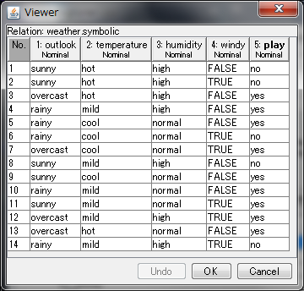
4.1 統計的識別とは
尤度
  特定のクラスから、ある特徴ベクトルが出現する尤もらしさ
d次元ベクトルの場合の最尤推定
  値の組合せが
  データ中に出
  現しないもの
  多数
Wekaの
weather.nominal データ
3×3×2×2=36種類の組合せ

Slide 5
4.2.2 ナイーブベイス識別
ナイーブベイズの近似
  全ての特徴が独立であると仮定

Slide 6
4.2.2 ナイーブベイス識別
尤度の最尤推定
nij:クラスiのデータのうち、
j次元目の値がxjの個数
ゼロ頻度問題
確率のm推定
  ラプラス推定
    m:特徴値の種類数、p:等確率 とすると、mp=1
p: 事前に見積もった各特徴値の割合
m: 事前に用意する標本数

Slide 7
4.2.2 ナイーブベイス識別
weather.nominal データ

Slide 8
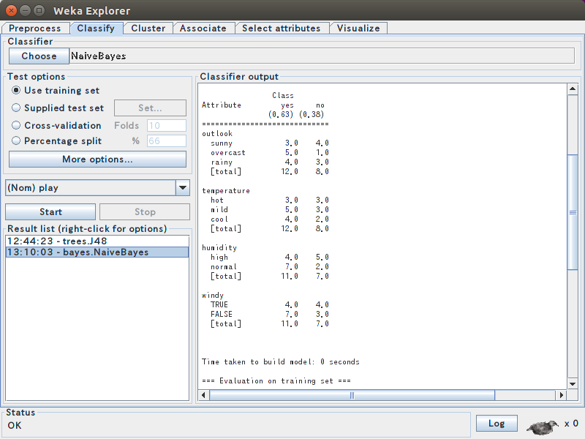
4.2.2 ナイーブベイス識別
Class
Attribute yes no
(0.63) (0.38)
=============================
outlook
sunny 3.0 4.0
overcast 5.0 1.0
rainy 4.0 3.0
[total] 12.0 8.0
ラプラス推定
各カウントの初期値が1
例) noは5事例で、
overcastの事例は
データ中にない

Slide 9


実行例
入力
  x=(sunny, hot, high, false)
天気 気温 湿度 風
出力
  no

Slide 10
4.3 ベイジアンネットワーク
ベイジアンネットワークの仮定
  変数の部分集合が、ある分類値のもとで独立である
Cloudy
P(C)=0.5
P(S|C)=0.1
P(S|￢C)=0.5
P(R|C)=0.8
P(R|￢C)=0.1
Sprinkler
Rain
P(W|R,S)=0.95
P(W|R, ￢S)=0.9
P(W|￢R,S)=0.90
P(W|￢R, ￢S)=0.1
Wet grass

